Slide 1
Testzahlen und Positivquote
Positivenanteil leicht gestiegen (12,41 %), Anzahl der Testungen leicht angestiegen

Slide 2
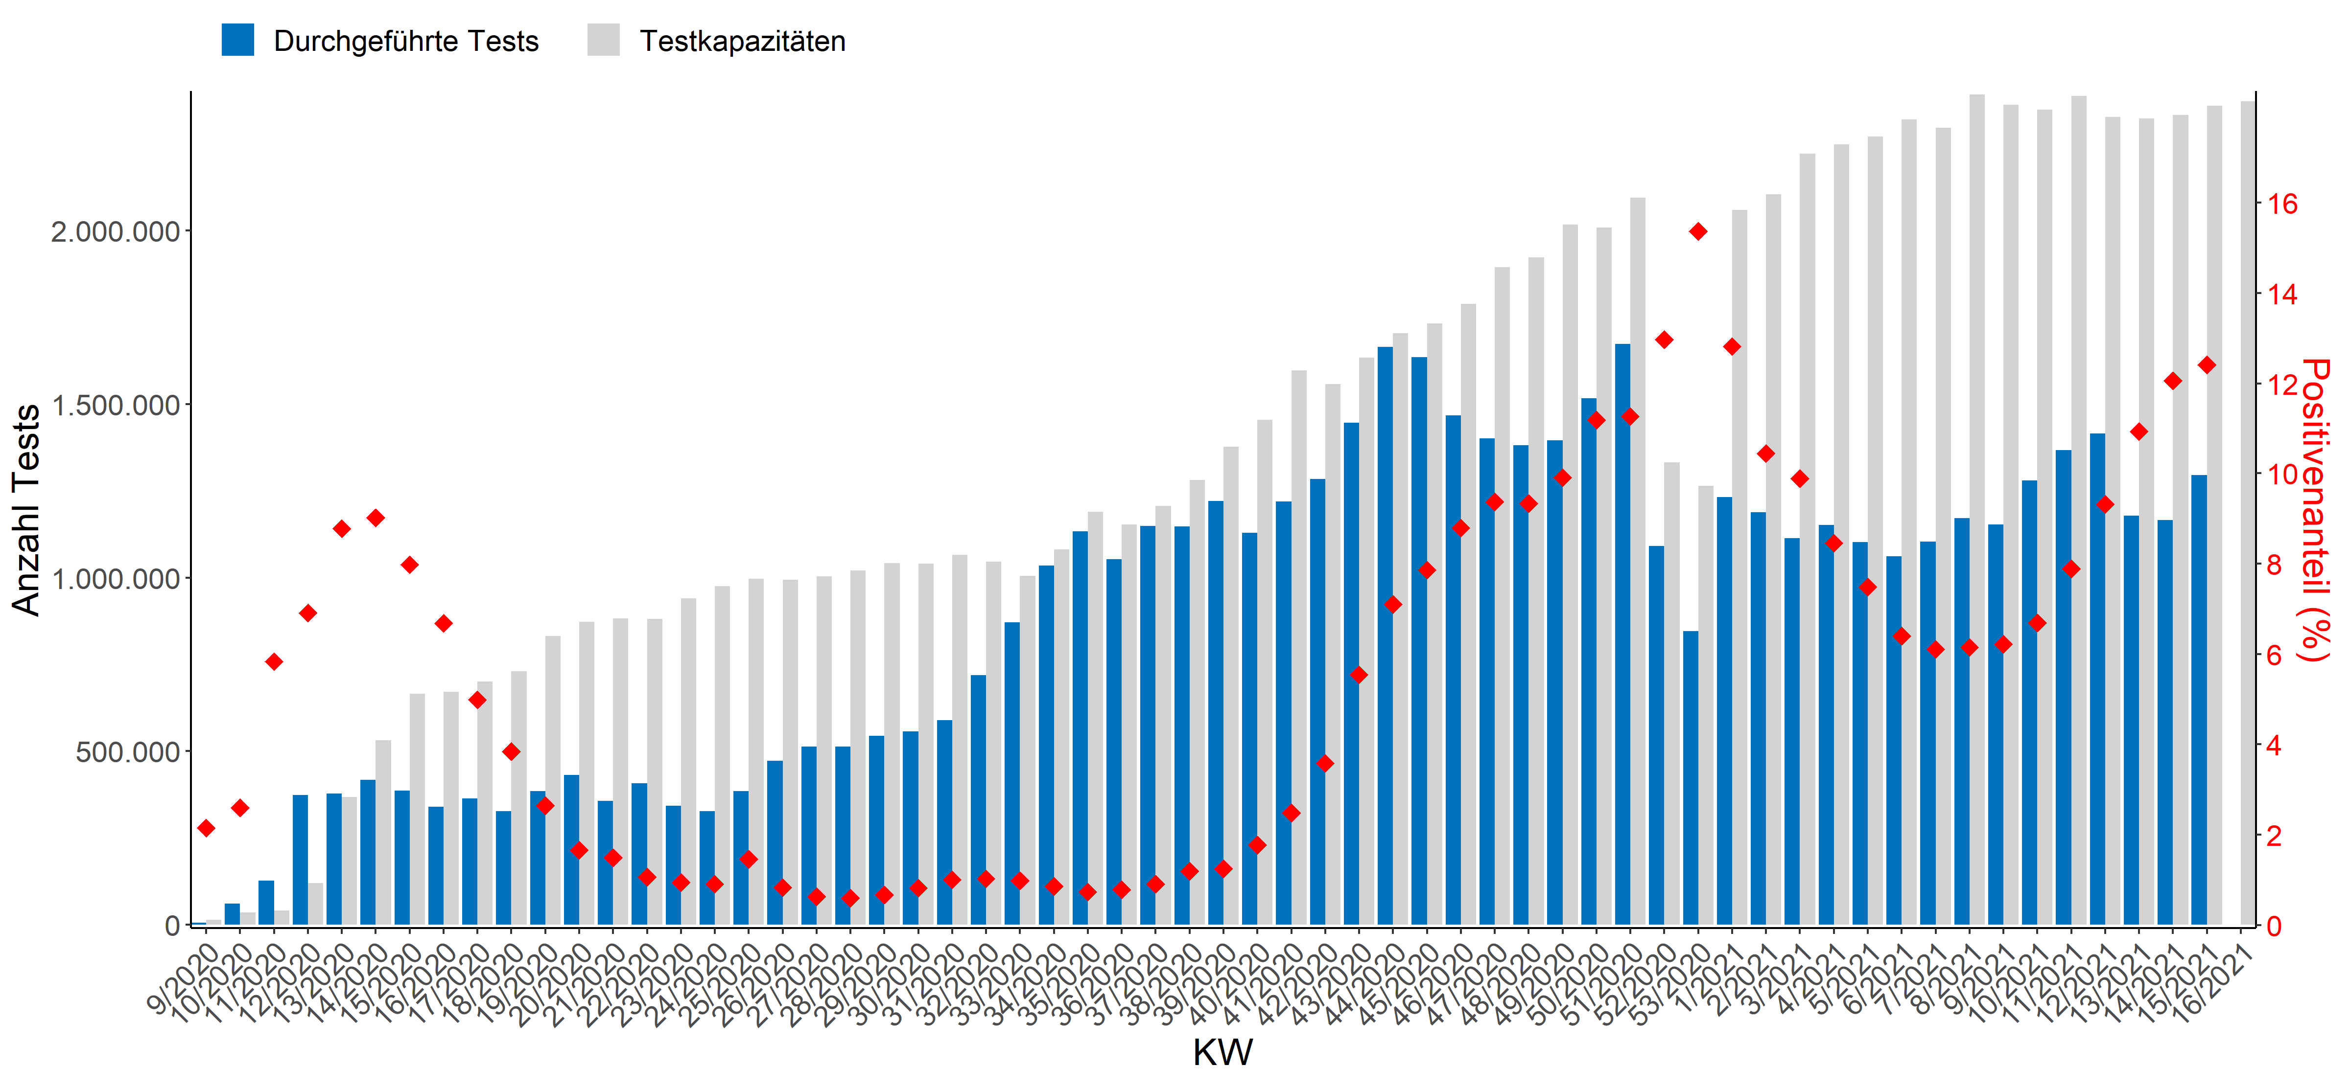
Auslastung der Kapazitäten
Kapazitäten nach wie vor vorhanden

Slide 3
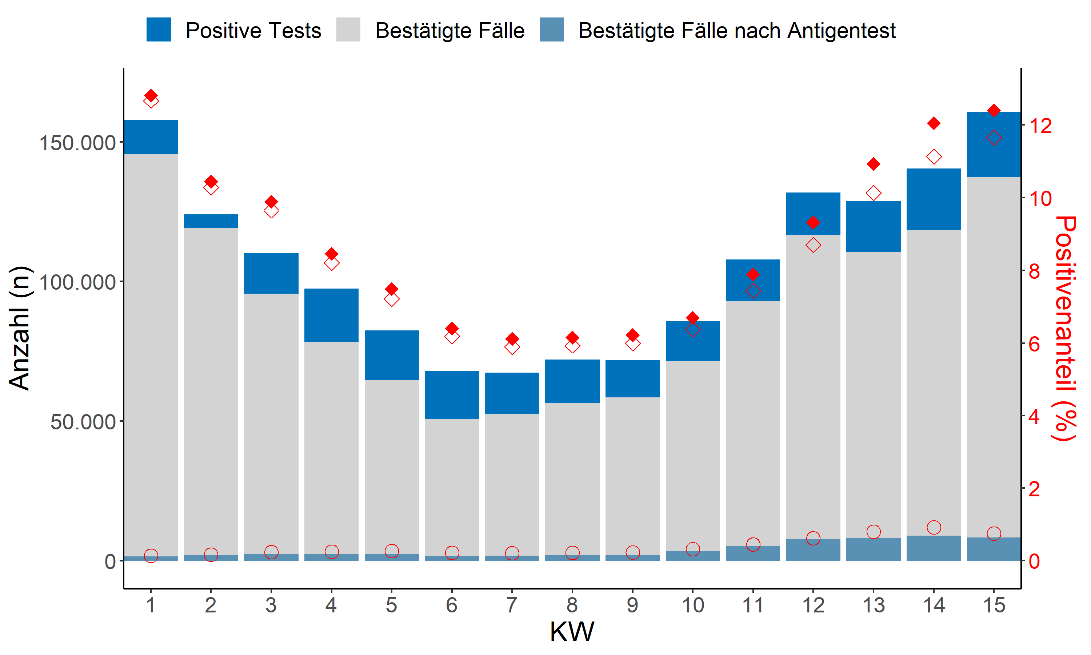
PCR-Positivenanteil nach Antigentest
Positive Tests → Testzahlerfassung → Tests, NICHT Personen!
Bestätigte Fälle + Best. Fälle nach Antigentest → Meldedaten → Personen

Slide 4
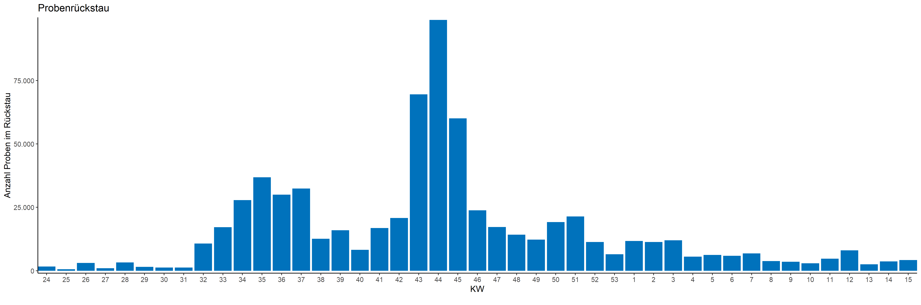
Probenrückstau
Probenrückstau und Lieferengpässe unproblematisch
Ab nächster Woche entfällt diese Folie, solange keine Problematik besteht

Slide 5
Testzahlerfassung-VOC
KW 2021 | Meldende Labore | Tests auf VOC | Anzahl VOC | Anteil VOC | Anzahl B.1.1.7 (Anteil) | Anzahl B.1.351 (Anteil) | Anzahl P.1 (Anteil)
02 | 2 | 49 | 1 | 2,0% | 1 (2,0%) | 0 (0,0%) | 0 (0,0%)
03 | 17 | 3.344 | 122 | 3,6% | 122 (3,6%) | 0 (0,0%) | 0 (0,0%)
04 | 36 | 30.449 | 1.537 | 5,0% | 1.441 (4,7%) | 95 (0,3%) | 1 (0,0%)
05 | 56 | 26.849 | 2.105 | 7,8% | 1.931 (7,2%) | 174 (0,6%) | 0 (0,0%)
06 | 59 | 33.943 | 6.380 | 18,8% | 5.978 (17,6%) | 385 (1,1%) | 17 (0,1%)
07 | 69 | 29.770 | 7.935 | 26,7% | 7.698 (25,9%) | 210 (0,7%) | 27 (0,1%)
08 | 83 | 45.581 | 18.763 | 41,2% | 18.224 (40,0%) | 502 (1,1%) | 37 (0,1%)
09 | 106 | 36.157 | 20.081 | 55,5% | 19.687 (54,4%) | 379 (1,0%) | 15 (0,0%)
10 | 123 | 56.977 | 36.776 | 64,5% | 36.224 (63,6%) | 540 (0,9%) | 12 (0,0%)
11 | 142 | 62.505 | 45.209 | 72,3% | 44.580 (71,3%) | 604 (1,0%) | 25 (0,0%)
12 | 130 | 87.987 | 69.874 | 79,4% | 69.057 (78,5%) | 759 (0,9%) | 58 (0,1%)
13 | 134 | 75.623 | 62.965 | 83,3% | 62.318 (82,4%) | 589 (0,8%) | 58 (0,1%)
14 | 131 | 77.888 | 67.147 | 86,2% | 66.403 (85,3%) | 704 (0,9%) | 40 (0,1%)
15 | 130 | 105.362* | 95.469 | 90,6% | 94.692 (89,9%) | 722 (0,7%) | 55 (0,1%)
*76% aller übermittelten positiven PCR-Testungen in KW 15

Slide 6
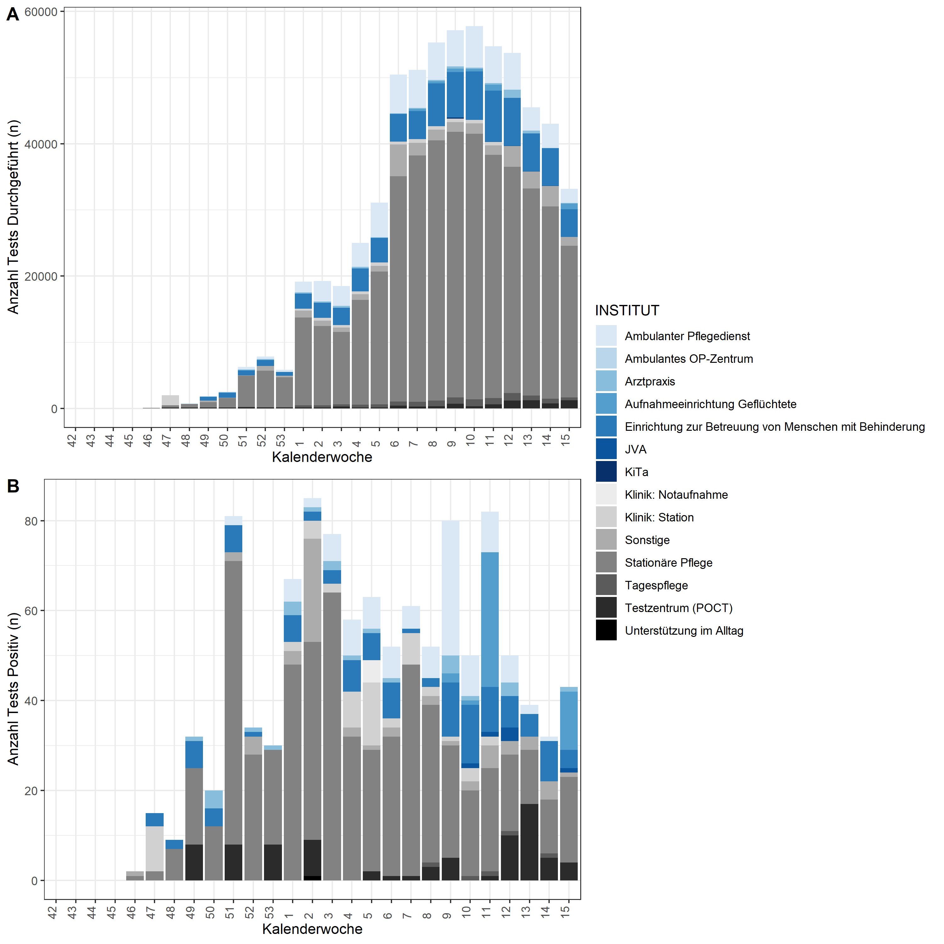
POCT in Einrichtungen
Insgesamt aus 354 Einrichtungen 642.417 POCT erfasst, 1114 positiv (0,17%), davon 943 (84,6%) in PCR gegangen, davon 517 (54,8%) als positiv bestätigt übermittelt.
2950 POCT (0,5%) waren nicht auswertbar/unklares Ergebnis.

